Slide 1
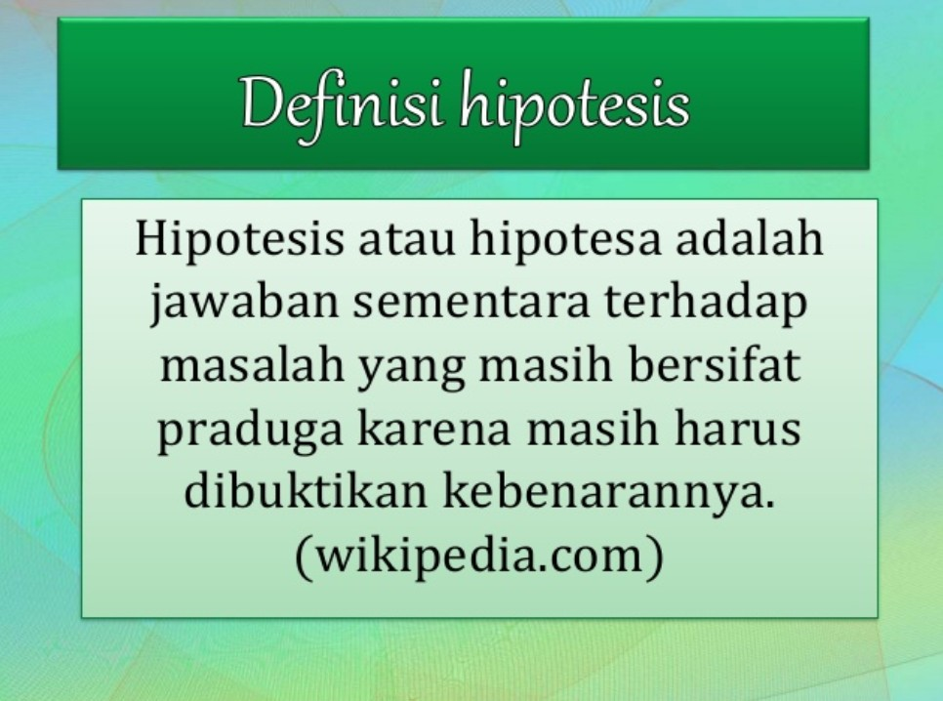
PERTEMUAN – 12 MENGUJI HIPOTESA

Slide 2
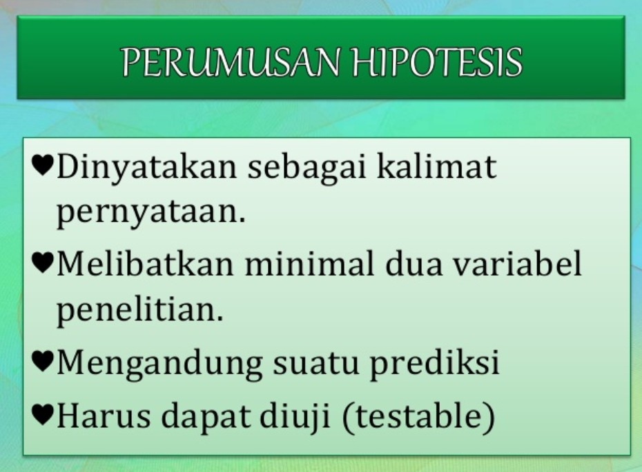
MERUMUSKAN HIPOTESA

Slide 3
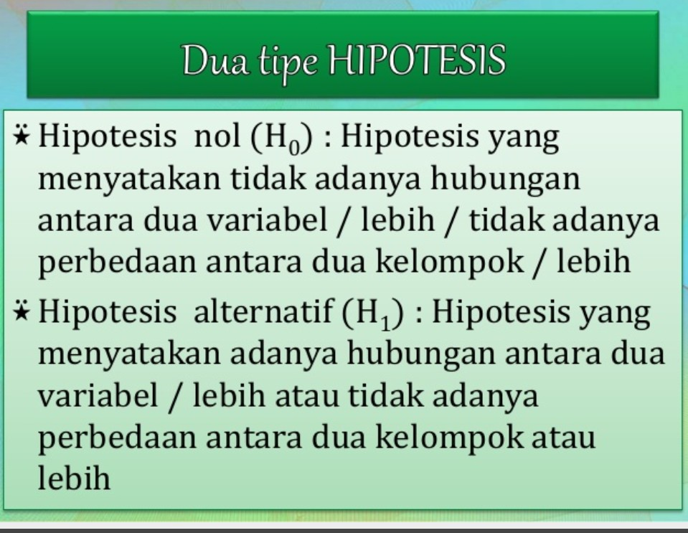
TIPE HIPOTESA

Slide 4
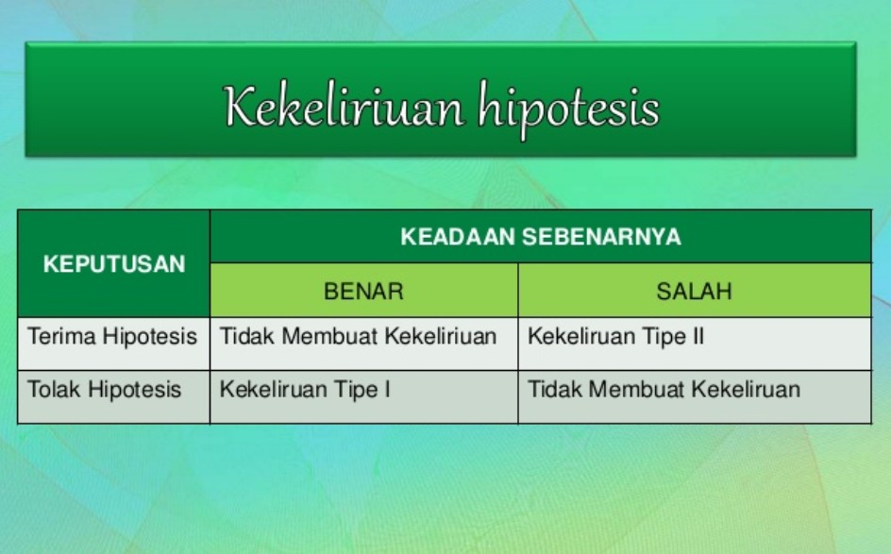
KESALAHAN HIPOTESA

Slide 5
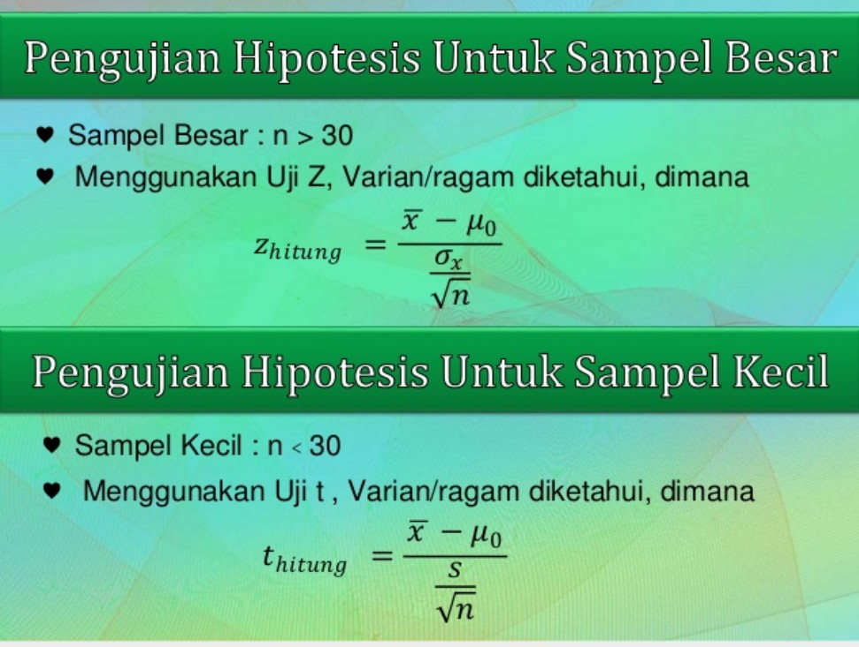
PENGUJIAN SAMPEL BESAR DAN KECIL

Slide 6
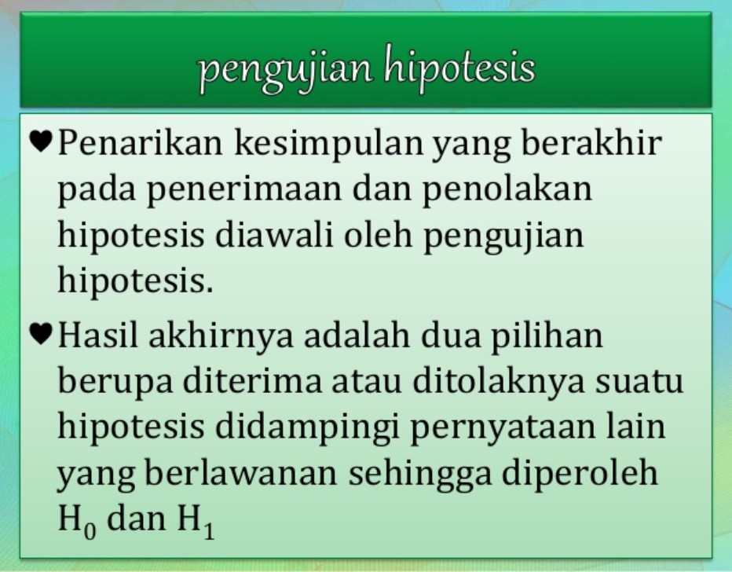
MENARIK KESIMPULAN

Slide 7
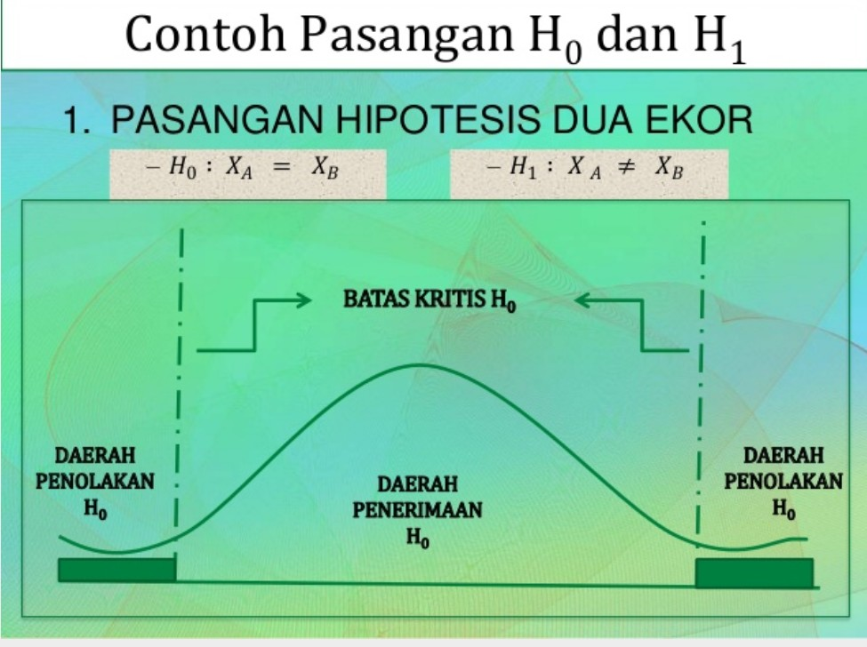
POSISI DALAM TABEL-Z

Slide 8
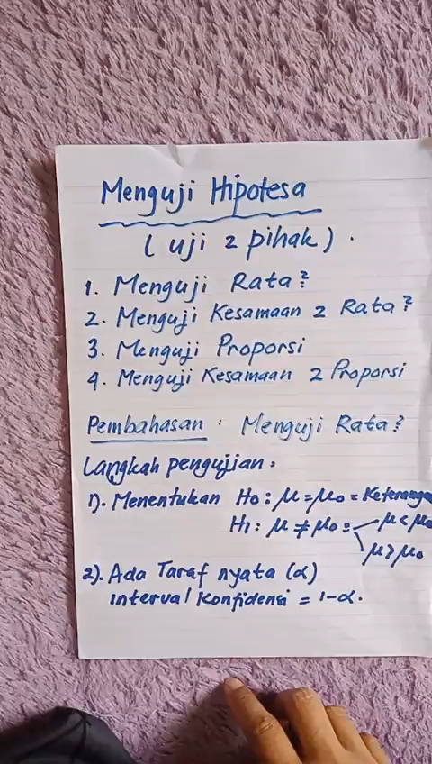
VIDEO - 1
Menguji Hipotesa

